Slide 1


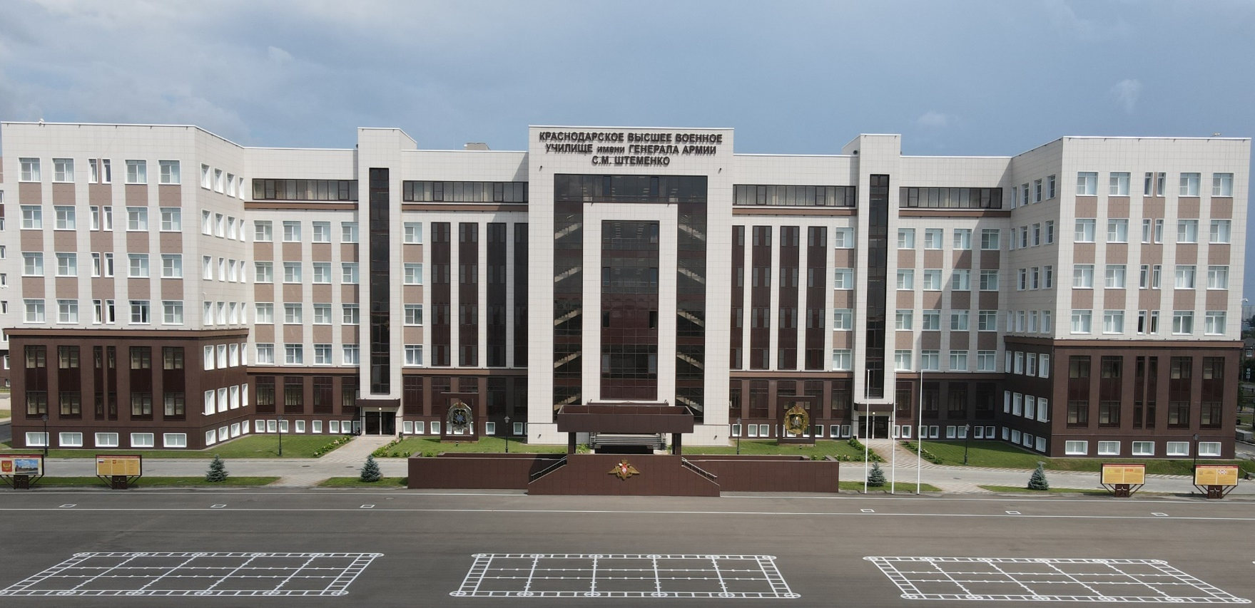
КРАСНОДАРСКОЕ ВЫСШЕЕ ВОЕННОЕ УЧИЛИЩЕ
Краснодарское высшее военное училище

Slide 2

Программы подготовки
ВЫСШЕЕ ОБРАЗОВАНИЕ
Код специальности | Наименование специальности | Квалификация | Срок подготовки
56.05.06 | Защита информации на объектах информатизации военного назначения | Специалист по защите информации | 5 лет
СРЕДНЕЕ ПРОФЕССИОНАЛЬНОЕ ОБРАЗОВАНИЕ
Код специальности | Наименование специальности | Квалификация | Срок подготовки
09.02.07 | Информационные системы и программирование | Специалист по информационным системам | 2 года 10 мес.
10.02.05 | Обеспечение информационной безопасности автоматизированных систем | Техник по защите информации | 2 года 10 мес.
<номер>

Slide 3
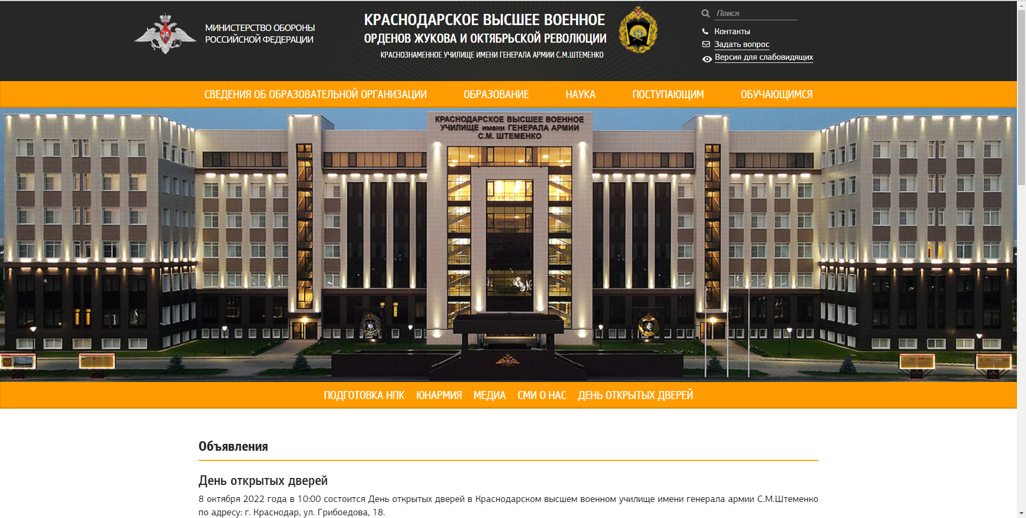
Правила поступления
Официальная информация
по порядку приема
в училище размещена на официальном сайте www.kvvu.mil.ru
Информация, размещенная на других сайтах может не соответствовать действительности
<номер>

Slide 4
Минимальные баллы ЕГЭ
Минимальные баллы ЕГЭ (вступительных испытаний, проводимых училищем самостоятельно), подтверждающие успешное прохождение вступительных испытаний:
Код специальности | Наименование специальности | Русский язык | Математика профильного уровня | Физика / Информатика *
56.05.06 | Защита информации на объектах информатизации военного назначения | 45 | 39 | 39 / 40
* Поступающие выбирают одно из вступительных испытаний на выбор:
или Физику;
или Информатику
<номер>

Slide 5

Оценка уровня физической подготовленности
Выполняются следующие физические упражнения:
упражнения на силу
упражнения на быстроту
упражнения на выносливость
Возраст | «Сила» | «Быстрота» | «Выносливость» | Требования к уровню физической подготовки (минимум баллов)
 |  |  |  | в одном упражнении | в трех упражнениях
до 25 лет | подтягивание на перекладине подъем переворотом на перекладине подъем силой на перекладине рывок гири | бег на 60 м бег на 100 м челночный бег 10х10 м | бег на 1 км бег на 3 км | 30 | 120
25 – 29 лет | подтягивание на перекладине подъем переворотом на перекладине подъем силой на перекладине сгибание и разгибание рук в упоре лежа рывок гири толчок двух гирь жим штанги лежа |  | бег на 400 м бег на 1 км бег на 3 км | 28 | 110
<номер>

Slide 6
Оценка уровня профессиональной подготовленности
Проводится с поступающими по специальности:
56.05.06 Защита информации на объектах информатизации военного назначения
Форма проведения вступительного испытания - собеседование
Экзаменационный билет содержит две темы для собеседования
Темы собеседований размещены на сайте училища в разделе «Поступающим» (в программе дополнительного вступительного испытания)
Ответ на каждую из тем оценивается по 50-ти бальной шкале.
Итоговая оценка – сумма баллов по каждой из тем
Кандидат считается не прошедшим дополнительное вступительное испытание если:
в сумме по двум темам набрал менее 60 баллов;
по любой из теме набрал менее 21 балла
<номер>

Slide 7
Учет индивидуальных достижений кандидатов
Учитываются следующие индивидуальные достижения (при поступлении
по программам высшего образования):
чемпионы и призеры Олимпийских игр, чемпионы мира, чемпионы Европы;
наличие аттестата о среднем общем образовании с отличием и (или) медали «За особые успехи в учении» I или II степеней;
наличие диплома о среднем профессиональном образовании с отличием;
наличие аттестата о среднем общем образовании, выданного общеобразовательными организациями со специальными наименованиями;
результаты участия в олимпиадах (победители и призеры);
наличие спортивных разрядов и званий;
наличие государственных наград и ведомственных знаков отличия Министерства обороны Российской Федерации;
наличие удостоверения ветерана боевых действий;
наличие документа участника сообщества «Братство Авангарда»;
наличие личной книжки юнармейца;
наличие золотого знака отличия «Готов к труду и обороне»;
участие в волонтерской деятельности
<номер>

Slide 8
Поступление в рамках отдельной квоты
Право на поступление в рамках отдельной квоты имеют:
Герои Российской Федерации, лица, награжденные тремя орденами Мужества;
участники СВО и их дети;
дети ветеранов боевых действий, выполнявших задачи
за пределами РФ;
дети медицинских работников, умерших в результате инфицирования новой коронавирусной инфекцией (COVID-19)
<номер>

Slide 9
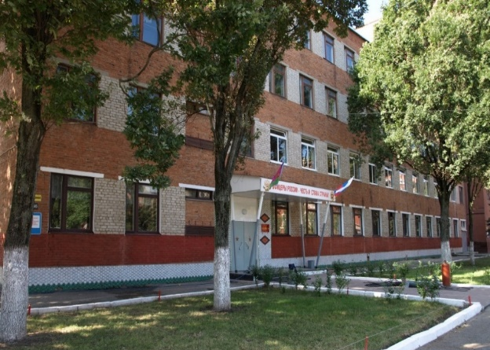
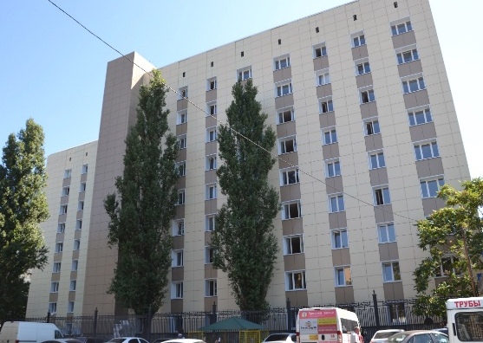
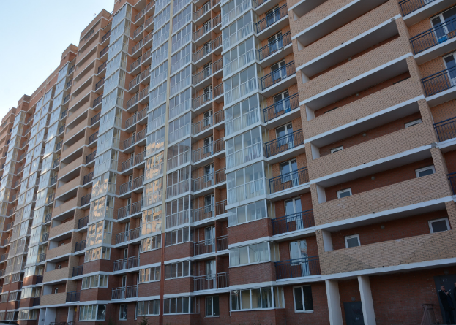
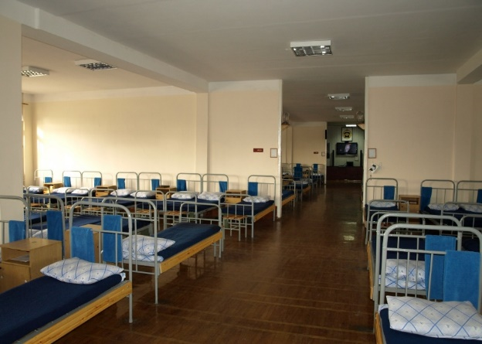
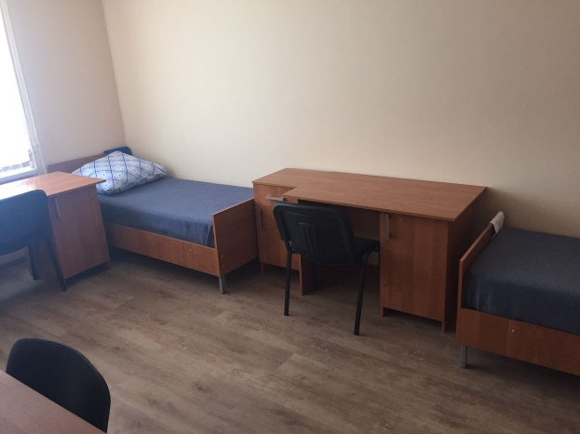
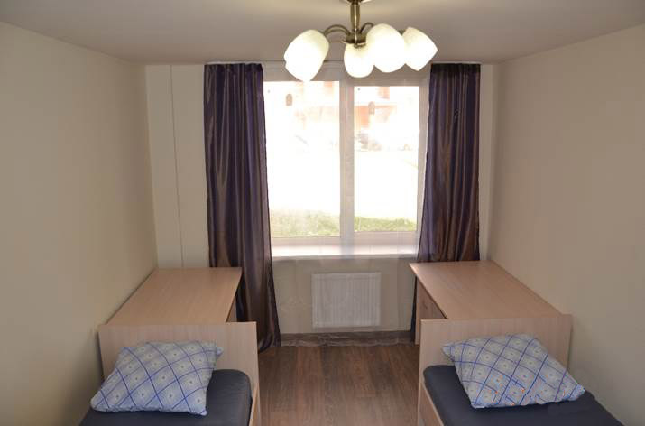
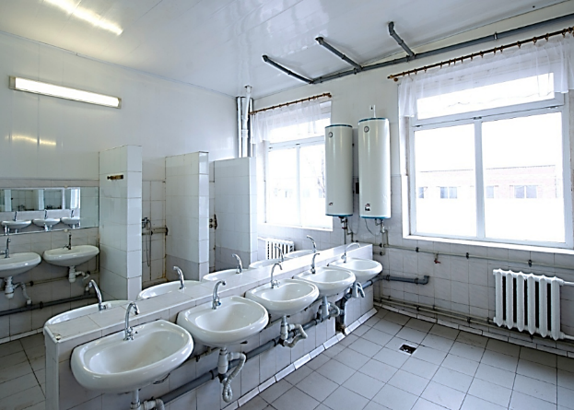
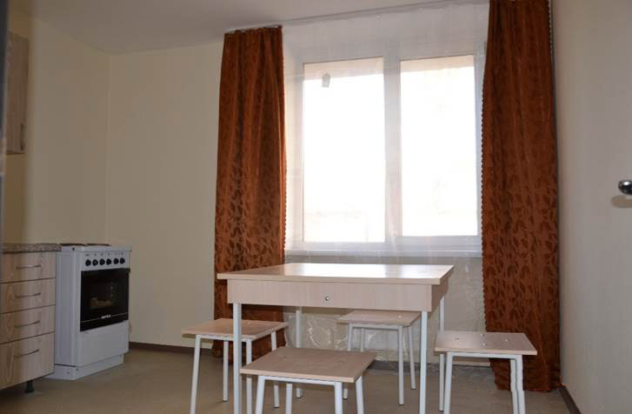
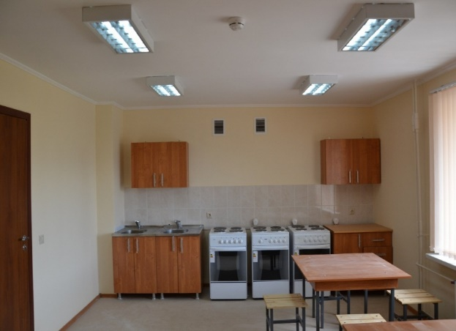
Условия проживания курсантов
1 курс – общежитие
казарменного типа
2-5 курс – общежитие
комнатного типа
Завершение реконструкции жилого дома
<номер>

Slide 10
Денежное довольствие курсантов
Курсанты 1 курса (военнослужащие по призыву) – 2 563 рубля
Курсанты 2-5 курса (после заключения контракта) – от 15 900 рублей,
которое складывается из:
Оклада по воинскому званию – 6 659 рублей
Оклада по воинской должности – 9 323 рубля
Ежемесячной надбавки за выслугу лет – 1 598 рублей
Ежемесячной надбавки за квалификационный уровень физической подготовленности – 6 526 рублей
Премии за добросовестное и эффективное исполнение должностных обязанностей (в зависимости от успеваемости) – 3 995 рублей
Наиболее одаренным курсантам выплачиваются государственные (именные) стипендии Президента РФ, Правительства РФ, Министра обороны РФ
<номер>

Slide 11
Олимпиады и спортивная жизнь курсантов
Участие во всероссийских
и международных олимпиадах:
Математика;
Информатика;
Программирование;
Физика;
Иностранные языки;
Военно-профессиональная подготовка.
Участие в ежегодных чемпионатах и спартакиадах:
Волейбол;
Мини-футбол;
Плавание;
Рукопашный бой;
Самбо;
Гиревой спорт;
Спортивное ориентирование;
Офицерское троеборье;
Военное пятиборье;
Курсантский бросок;
Стрельба из штатного оружия.
<номер>

Slide 12

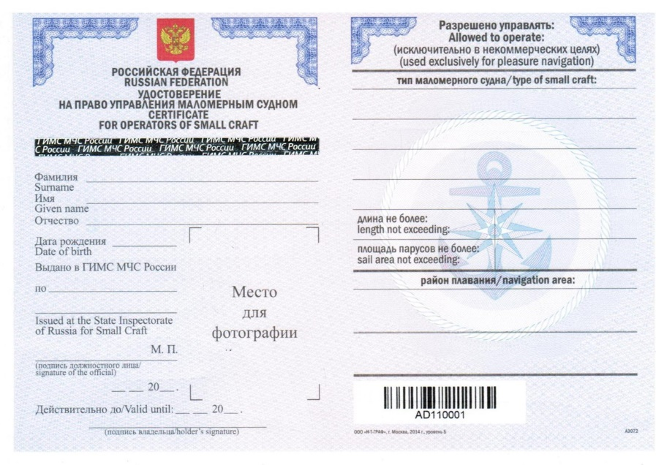
Получение удостоверений на право управления
транспортными средствами и маломерными судами
Получение ВУ в ГИБДД (курсанты общевойскового отделения):
Категория «С, С1» – в 4 семестре
Категория «В, В1» – в 5 семестре
Во избежание гибели и травматизма, с учетом недостаточного опыта управления ТС, водительские удостоверения сдаются курсантами на хранение в училище
Получение удостоверения
на право управления маломерным судном (курсанты военно-морского отделения)
в ГИМС – в 4 семестре
<номер>

Slide 13
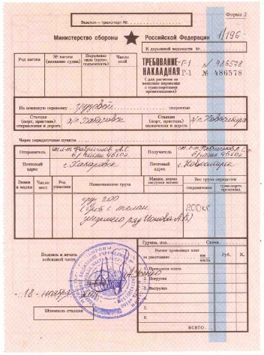

Каникулярный отпуск курсантов
Летний каникулярный отпуск продолжительностью 30 суток
Зимний каникулярный отпуск продолжительностью 15 суток
Дополнительные дни к отпуску курсантам, показывающим знания на «отлично»
Курсантам 1 курса (проходящим военную службу по призыву)
для льготного проезда выдаются воинские перевозочные документы
<номер>

Slide 14
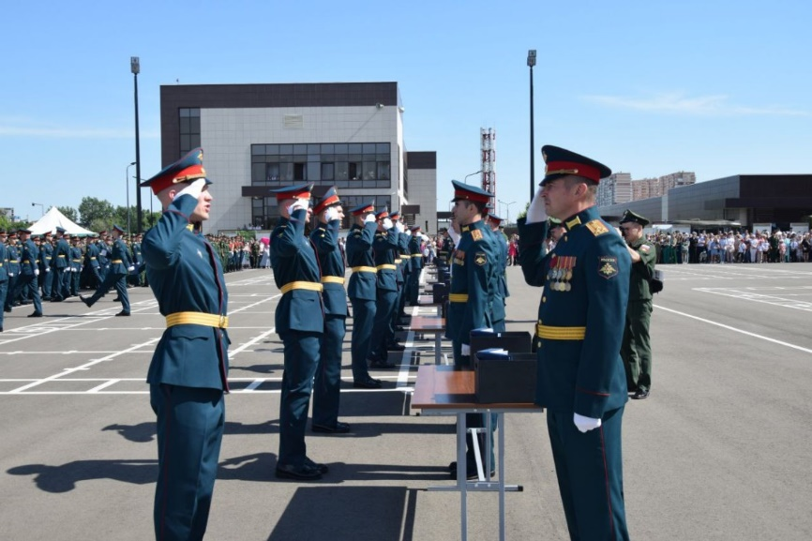
Государственная итоговая аттестация и выпуск из вуза
Восьмое управление Генерального штаба Вооруженных Сил Российской Федерации
88 Главный центр Министерства обороны Российской Федерации
Научно-технический комитет (Службы защиты государственной тайны Вооруженных Сил Российской Федерации)
Служба защиты государственной тайны штабов военных округов, видов и родов войск Вооруженных Сил Российской Федерации)
Национальный центр управления обороной Российской Федерации
Основные составляющие рейтинга курсанта:
успеваемость;
военно-научная работа;
достижения в олимпиадах и спорте;
личная дисциплинированность.
«рейтинговое» распределение
<номер>

